Slide 1



Hämäläistä ruokakulttuuria vuonna 2018
Mitä kotiseudulla syödään?

Slide 2
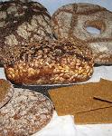
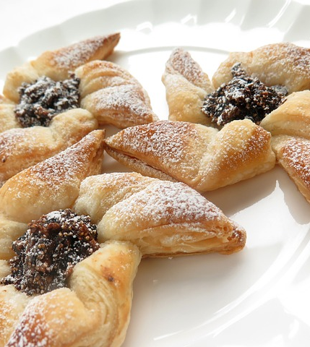
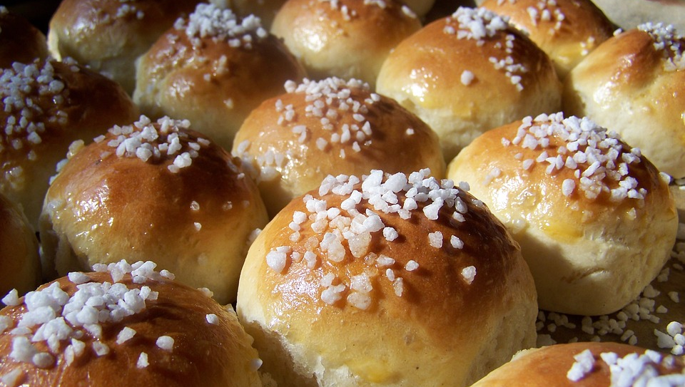

MITÄ TEILLÄ KOTONA LEIVOTTIIN VIIMEKSI?
Mustikkapiirakkaa?
Ruisleipää?
Korvapuusteja?
Karjalanpiirakoita?
Vai jotain ihan muuta hyvää?

Slide 3

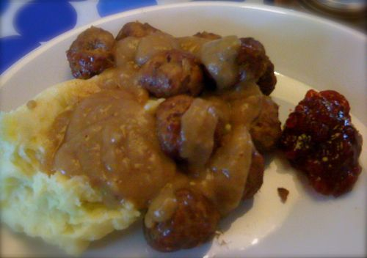
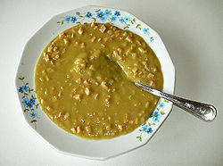
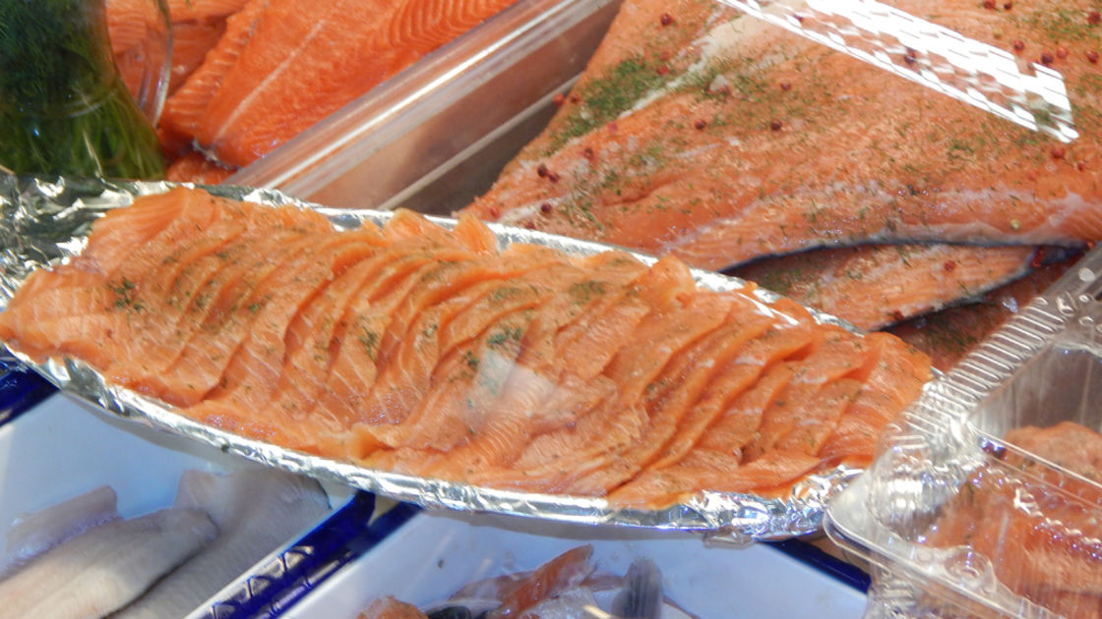
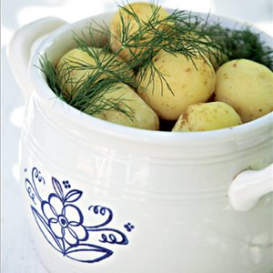
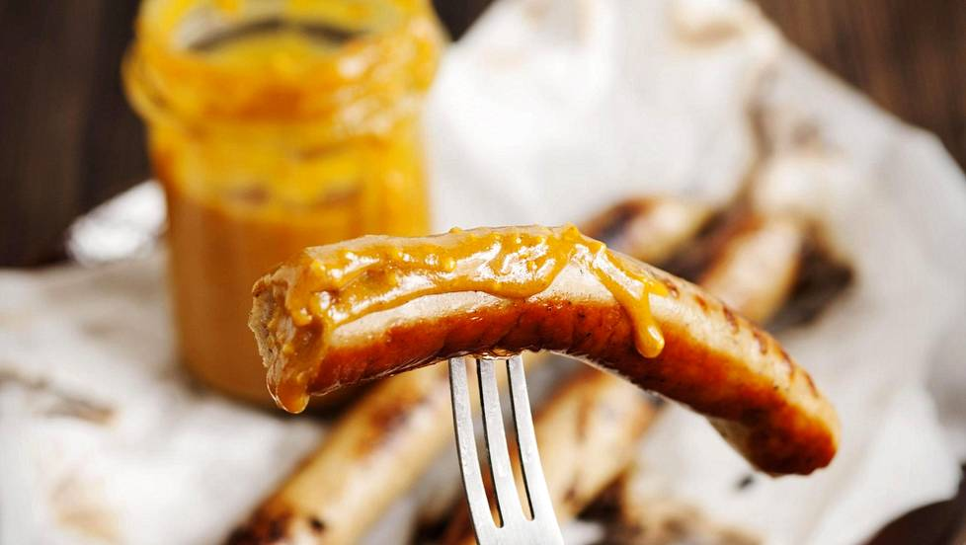
Mitkä ovat sinun perheesi lempiruokia?

Slide 4
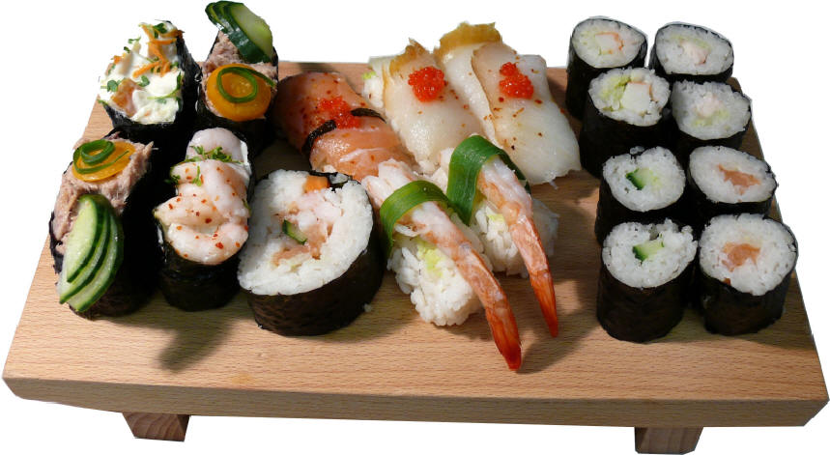
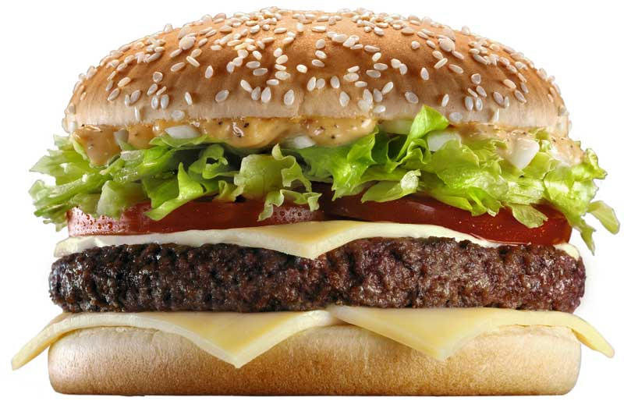
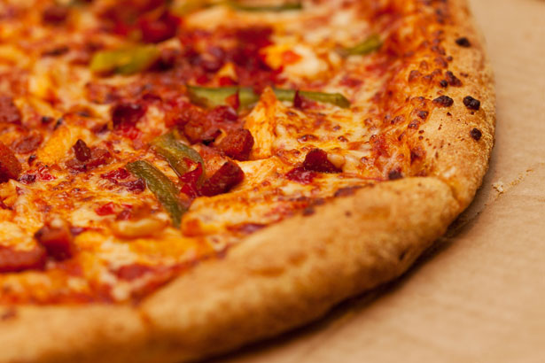
Vai nämä?

Slide 5
Tutkitaan yhdessä…
-haastatellaan
-vieraillaan Makulihassa
-kokataan tai leivotaan
-MAISTELLAAN

Slide 6
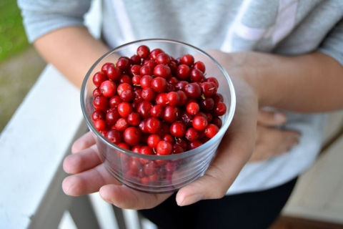
TERVETULOA
MUKAAN!

